Slide 1
Studiestart 2023

Slide 2
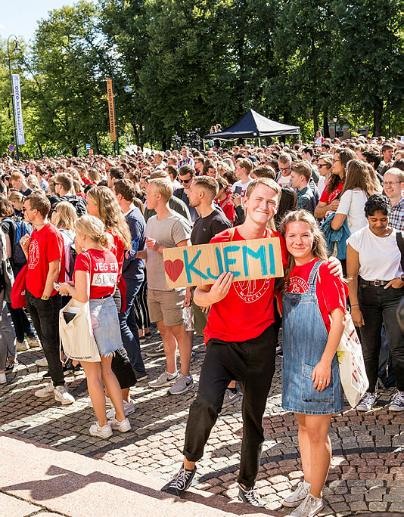
Hovedelementer studiestart
Studiestartsnettverket og faddersjefnettverket
Fadderordning
Lokale arrangementer
Sentrale arrangementer

Slide 3
Studiestartsnettverket
Medlemmer:
  Alle fakultetene
  Knutepunktet (ansvar for studiestart for internasjonale studenter)
  AKS
Ledes av studiestartskoordinator ved AKS
Koordinering og forankring av fellestiltak og –tilbud, som:
  Utvidelse av Mine studier
  Utvikling av mal til studiestartsnettsider på programnivå
  Mal til velkomstsbrev
  Uteområdebooking
  Og mye mer

Slide 4
Faddersjefnettverket
Faddersjefseminar (fakultetsnivå) i februar: Workshop om alkoholfrie arrangementer, arrangementssikkerhet, fadderrekruttering og seminar om frivillighetsledelse
Opplæring for fadderkoordinatorer (institutt-/programnivå) i mai: Førstehjelpskurs og arrangementssikkerhet
Innspill og vedtak av fadderopplæring
Deltagere:
  Fakultetenes faddersjefer
  AKS
Studentutgave av studiestartsnettverket
Utvikling av fadderordning og kompetansebygging på alle nivåer i fadderorganisasjonen
  Over 1000 faddere har fått opplæring
Forankring av faddergoder og fellesaktiviteter
Ledes av AKS’ faddersjefkoordinator

Slide 5
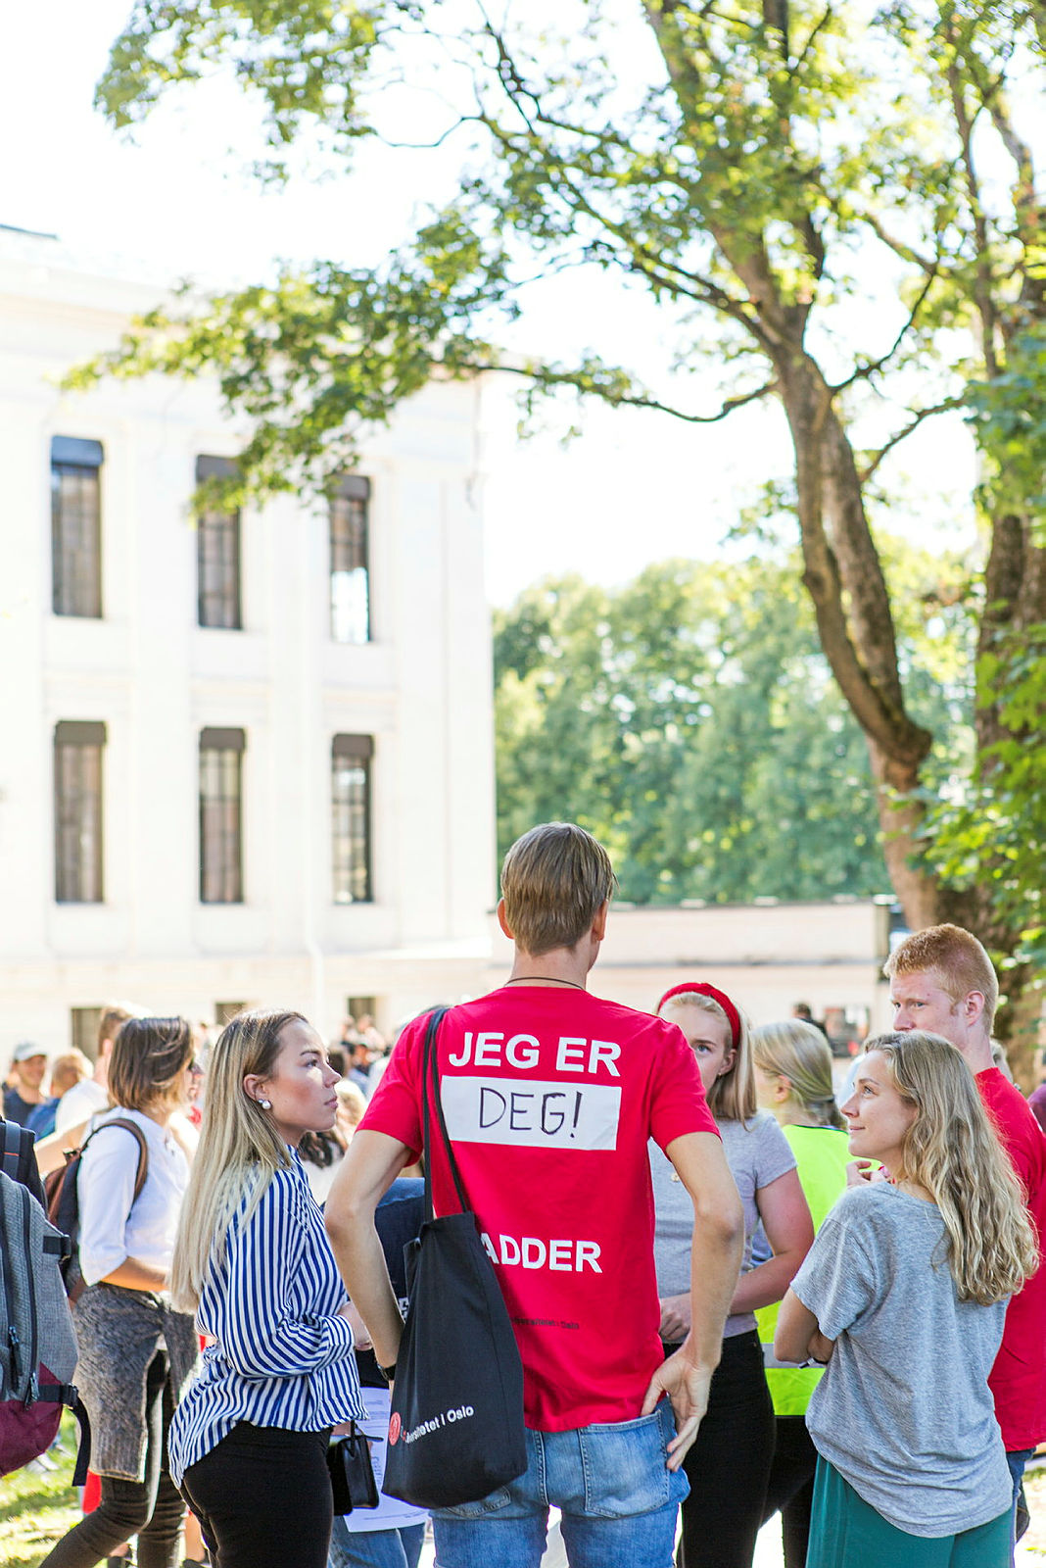
Fadderordning – vårt viktigste verktøy
De nye studentene er mest opptatt av å bli kjent med hverandre
Faddere…
  …viser fram universitetet, praktisk hjelp og er sosialt bindemiddel
  …forteller og viser nye studenter hvordan man skal være student
  …var kanskje året før i samme situasjon - enkle å identifisere seg med
Over 1 000 faddere står klare til å ta imot de nye studentene
Vi er stolte av fadderne våre! Vektlegger tillit mellom frivillig og institusjon
Faddervettregler og fadderopplæring skaper trygghet i rollen: De skal gjøre det enklere, ikke vanskeligere, å være fadder
Inkludering, grenser og alkoholvett er viktige temaer i fadderopplæringa.
  Vi forteller dem ikke hva de ikke skal gjøre, men legger til rette for diskusjon, refleksjon og perspektivmangfold

Slide 6
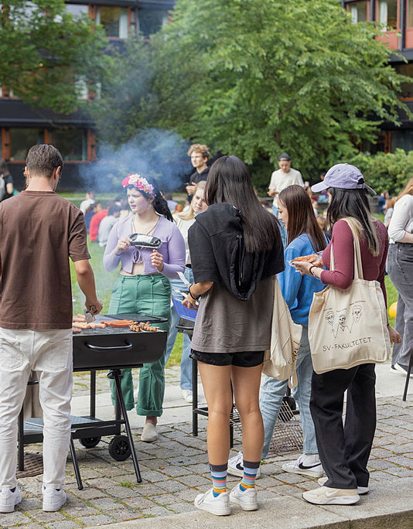
En lokalt organisert studiestart
Mange elementer av studiestart er lokalt organisert.
  skaper eierskap på institutter, fakultet og program til mottak av nye studenter
  ha glede av fordelene det gir å ha faglige elementer i studiestartprogrammet
  møte utfordringer med fadderrekruttering lokalt
På disse måtene er studiestart lokalt organisert
  Fakultetene rekrutterer sine egne faddere
  Fakultetene gir sine faddere opplæring
  Studiestartprogrammet i uke 33 er hovedsakelig på program-, institutt- eller fakultetsnivå

Slide 7
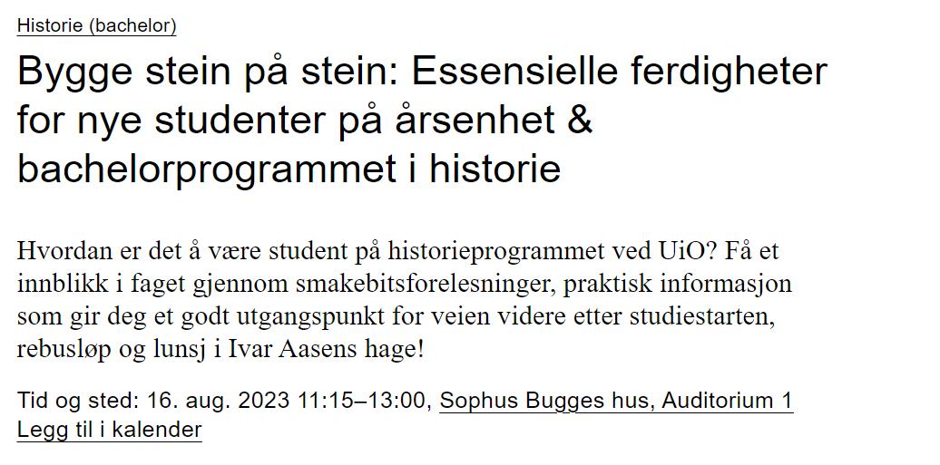
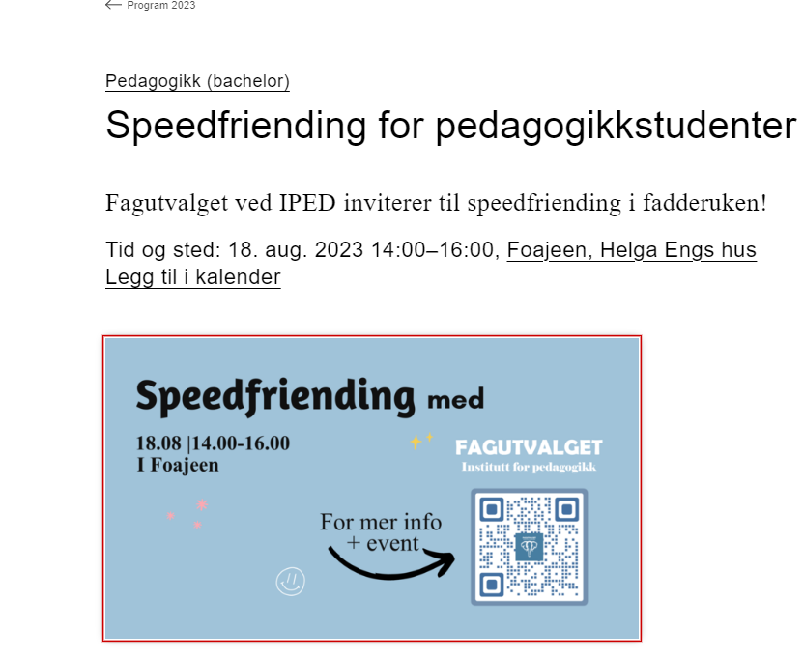
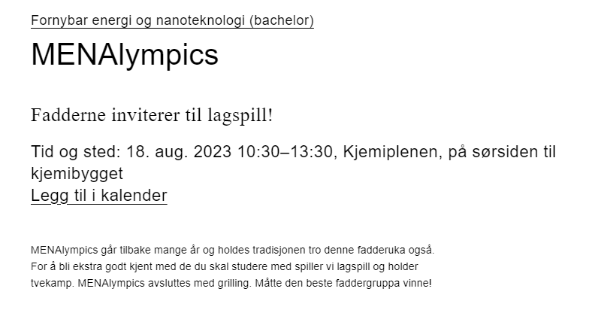

Slide 8

Sentrale arrangementer
Velkomstsseremonien (Mandag 14.8): Tradisjonell velkomstseremoni på Universitetsplassen
Frederikketeltet (hele uke 33): et sted å treffes, òg lokale for aktiviteter som konsert, improteater, kviss, debatt og livepod. SiO serverte mat og drikke i teltet fra morgen til kveld. Alkohol på kveldstid
Ombruksdagen (24. august): Torg på Frederikkeplassen med ulike tilbud orientert mot bærekraft og framtid
Studentslippet (2.-8. september): Samarbeid mellom UiO, OsloMet, SiO, Høyskolen Kristiania og BI hvor formålet er å skape tilhørighet til Oslo. Gratis kultur-, by- og fritidstilbud som ellers koster penger

